Slide 1

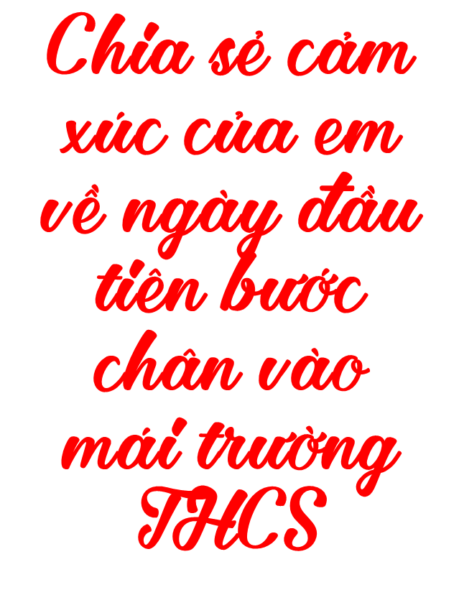
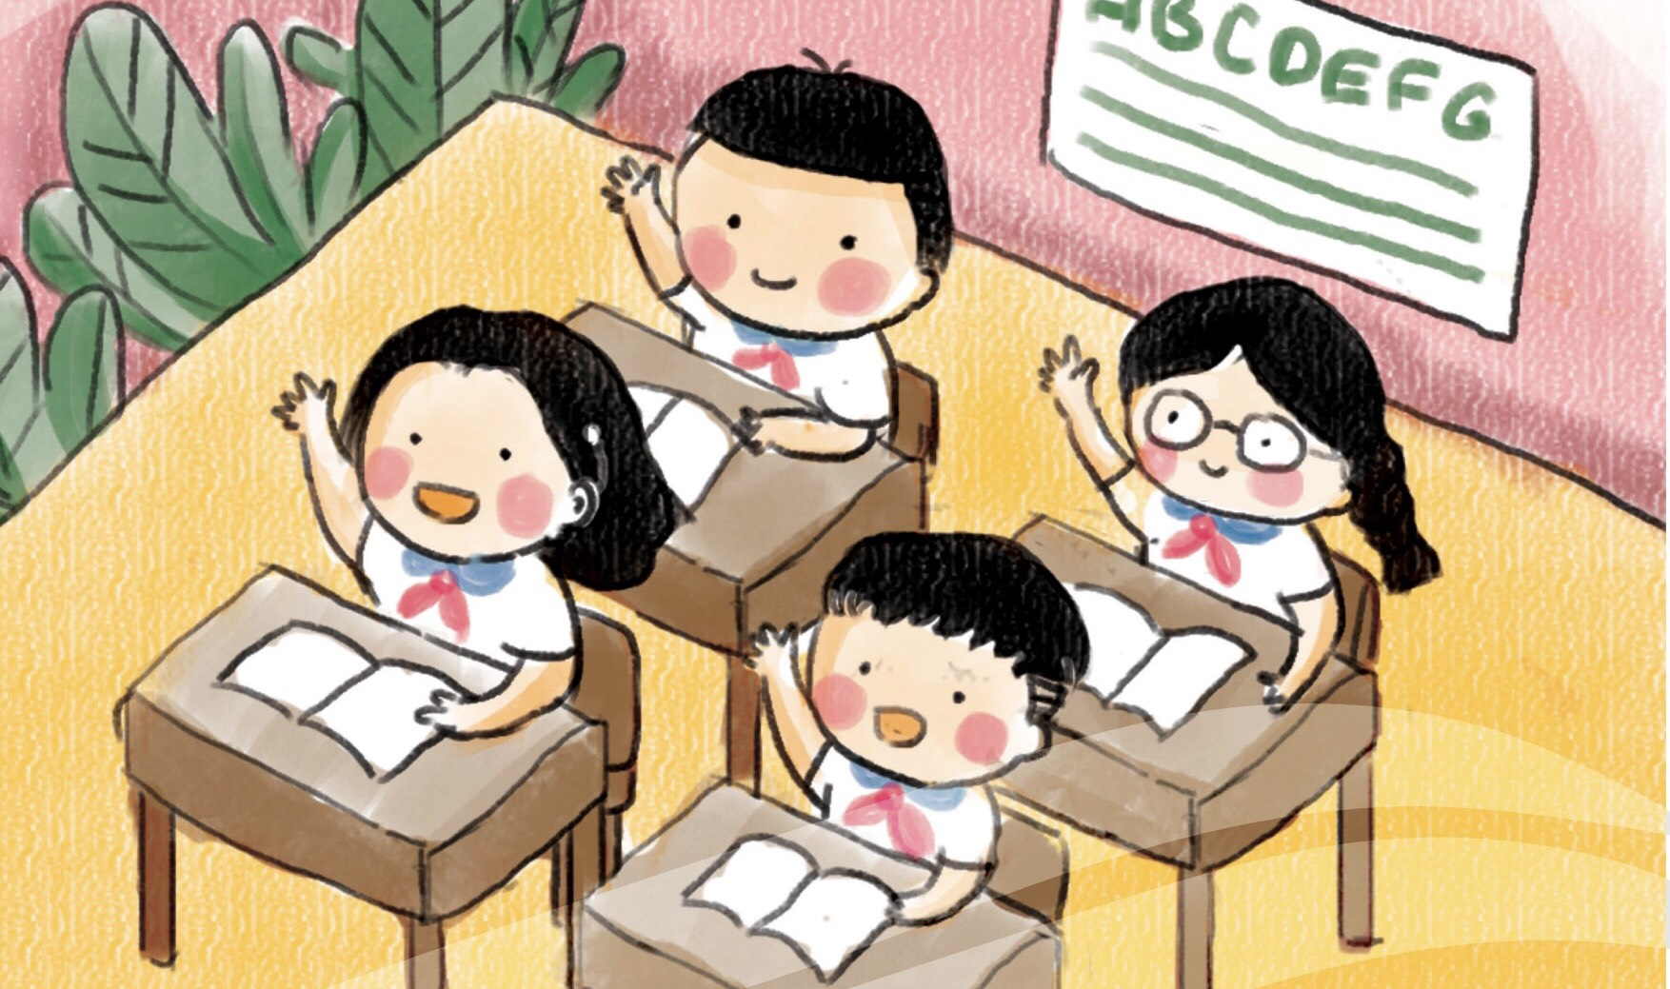
Notes:
Giáo án của Thảo Nguyên 0979818956

Slide 2
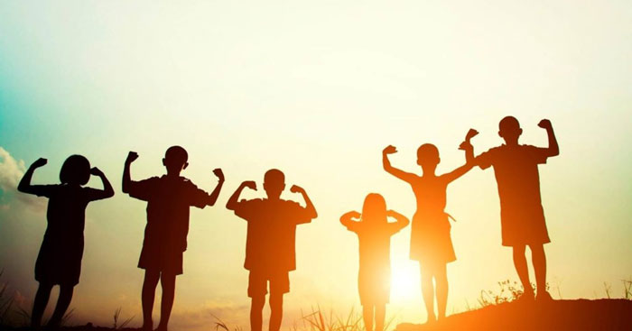



Slide 3



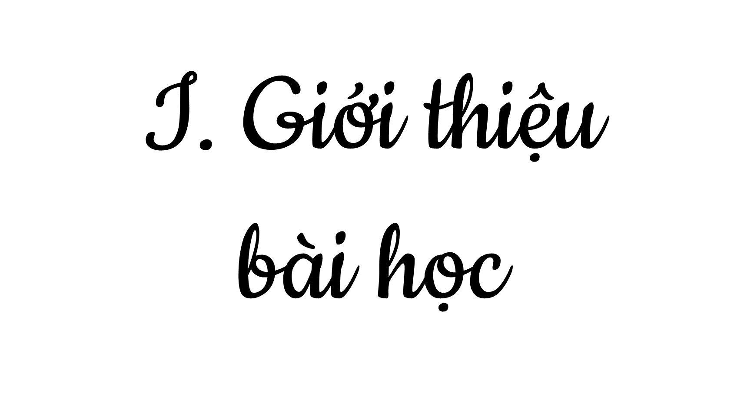

Notes:
Giáo án của Thảo Nguyên 0979818956

Slide 4


1. Chủ đề
→ Tình bạn là một món quà trong cuộc sống. Tình bạn sưởi ấm, làm phong phú tâm hồn của mỗi chúng ta.
2. Thể loại
- Truyện đồng thoại
- Thơ
Notes:
Giáo án của Thảo Nguyên 0979818956

Slide 5
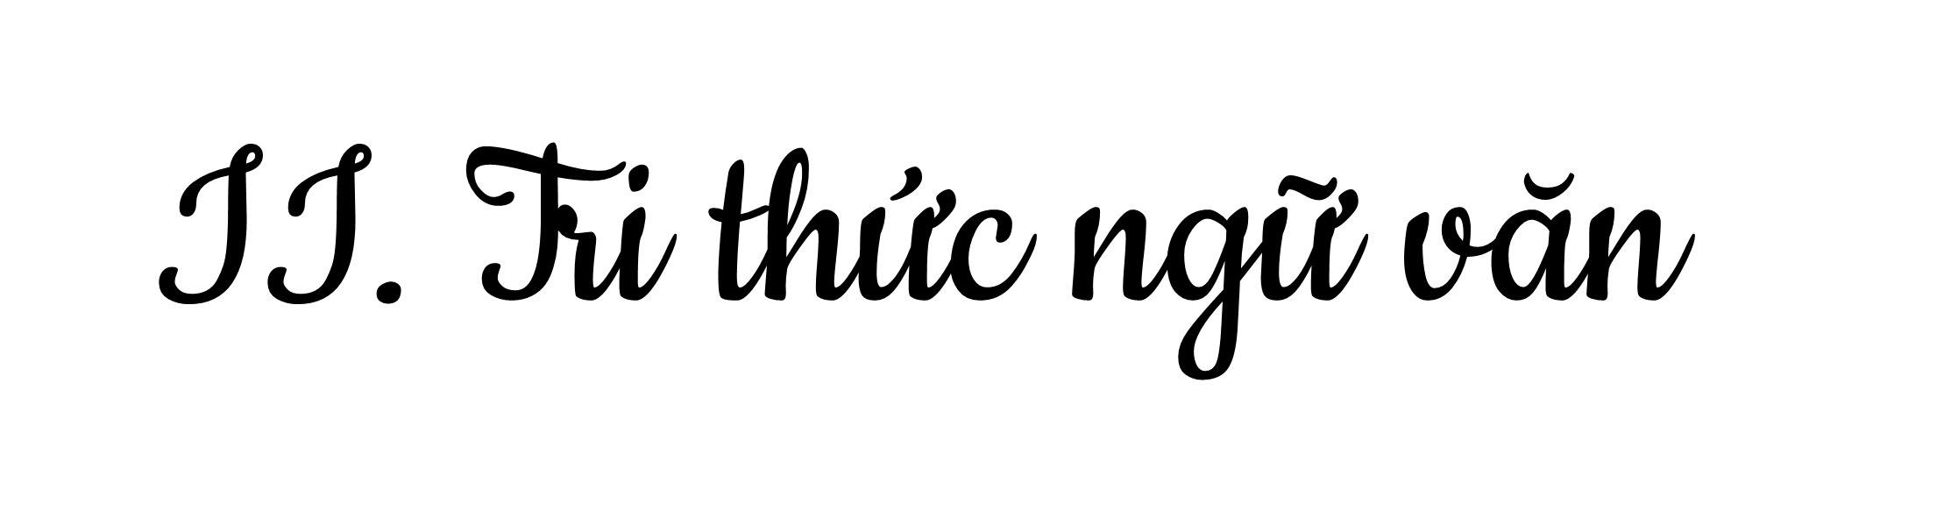
Notes:
Giáo án của Thảo Nguyên 0979818956

Slide 6

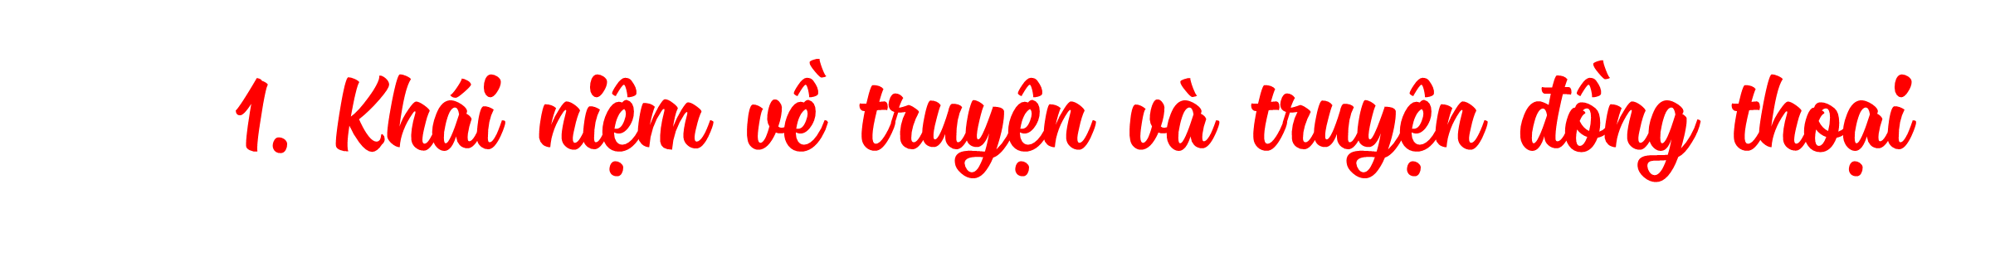
- Truyện là loại tác phẩm văn học kể lại một câu chuyện, có cốt truyện, nhân vật, không gian, thời gian, hoàn cảnh diễn ra các sự việc.
………(1)……..
……(2)…
…………….…(3)………..……..
- Truyện đồng thoại là truyện viết cho trẻ em, có nhân vật thường là loài vật hoặc đồ vật được nhân cách hoá. Các nhân vật này vừa mang những đặc tính vốn có của loài vật hoặc đồ vật vừa mang đặc điểm của con người.
...(4)..
………..(5)……….
………..(6)……….
……(7)…
Notes:
Giáo án của Thảo Nguyên 0979818956

Slide 7

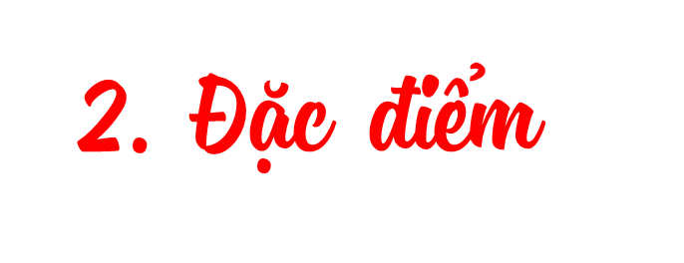
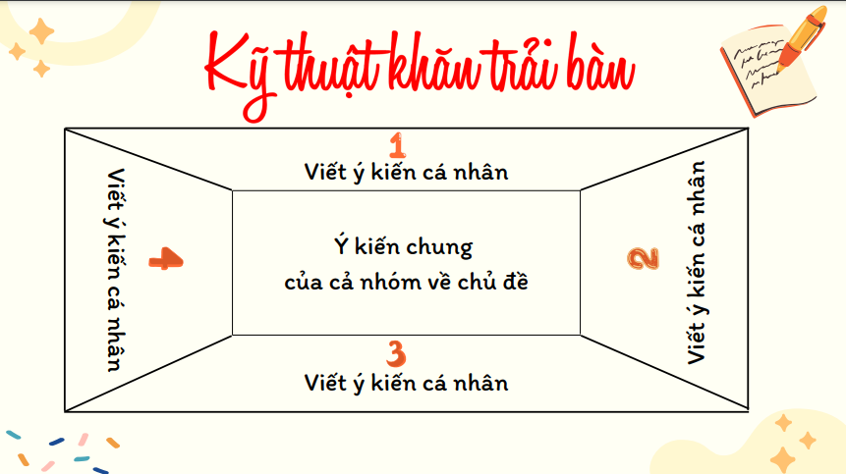
GV chia lớp thành 4 nhóm
Yêu cầu: tìm hiểu về đặc điểm của truyện (cốt truyện, nhân vật, người kể chuyện, lời người kể chuyện và nhân vật)
Thời gian: 10 phút
Notes:
Giáo án của Thảo Nguyên 0979818956

Slide 8

a. Cốt truyện
- Là yếu tố quan trọng của truyện kể, gồm các sự kiện chính được sắp xếp theo một trật tự nhất định: có mở đầu, diễn biến và kết thúc.
b. Nhân vật
- Là đối tượng có hình dáng, cử chỉ, hành động, ngôn ngữ, cảm xúc, suy nghĩ,... được nhà văn khắc hoạ trong tác phẩm. Nhân vật thường là con người nhưng cũng có thể là thần tiên, ma quỷ, con vật. đồ vật,...
Notes:
Giáo án của Thảo Nguyên 0979818956

Slide 9

c. Người kể chuyện
- Là nhân vật do nhà văn tạo ra để kể lại câu chuyện:
+ Ngôi thứ nhất, xưng “tôi”.
+ Ngôi thứ ba, người kể giấu mình.
d. Lời người kể chuyện và lời nhân vật
- Lời người kể chuyện đảm nhận việc thuật lại các sự việc trong câu chuyện, bao gồm cà việc thuật lại mọi hoạt động của nhân vật vả miêu tả bối cảnh không gian, thời gian của các sự việc, hoạt động ấy.
- Lời nhân vật là lời nói trực tiếp của nhân vật (đối thoại, độc thoại), có thể được trình bày tách riêng hoặc xen lẫn với lời người kể chuyện.
Notes:
Giáo án của Thảo Nguyên 0979818956

Slide 10

Kể tên một số truyện/ truyện đồng thoại mà em đã được học hoặc được nghe
Notes:
Giáo án của Thảo Nguyên 0979818956

Slide 11


Notes:
Giáo án của Thảo Nguyên 0979818956

